Slide 1
ПОРТФОЛИО
МОУ «Кокинская СОШ» Выгоничского района Брянской области
УЧИТЕЛЯ АНГЛИЙСКОГО ЯЗЫКА
Митюгиной
Татьяны Геннадьевны
2005 - 2010

Slide 2
СОДЕРЖАНИЕ
Общие сведения
Обобщение опыта
Публикации и отзывы о публикациях
Сведения об аттестации
Повышение квалификации
Учебно-материальная база
Результаты педагогической деятельности
Внеурочная деятельность по предмету
Научно- методическая деятельность

Slide 3
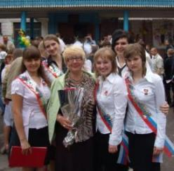
Общие сведения
Учитель английского языка высшей категории, педагогический стаж 42 года.
Окончила Орловский государственный педагогический институт в1968 году. (диплом)
В 1992 году награждена значком «Отличник народного просвещения». (удостоверение)
Прошла двухгодичную переподготовку в МГУ на факультете психологии, в 1996 году получила диплом с отличием «преподаватель – методист». (диплом)
В 2003 году обучалась по программе «Интернет – технологии в образовании» в Брянском центре Интернет Образования. (диплом)
В 2008 году принимала участие в III, в 2009 году - в IV, в 2010 году в V Всероссийском семинаре учителей английского языка в г.Обнинске (издательство «Титул»), - делилась опытом работы по УМК “Happy English.ru” К.Кауфман, М.Кауфман.
Постоянный лектор Брянского института повышения квалификации работников образования. Лекции по методике, из опыта работы, прочитаны на выездных курсах во многих районах Брянской области.
Более 100 работ ( методические рекомендации, разработки уроков, презентации по различным темам УМК) опубликованы на сайтах:
http://rusedu.ru/member48.html http://www.englishteachers.ru
http://poznayko.at.ua/load/23 http://metodisty.ru/
http://www.zavuch.info/component/mtree/owner/Nikstida.html
Член сообщества учителей английского языка на сайте Сеть творческих учителей. http://www.it-n.ru/communities.aspx?cat_no=14410&tmpl=com
Активный участник форума (гуру) http://www.englishteachers.ru
Руководитель группы «Преподавание английского языка» на сайте http://metodisty.ru/m/groups/view/prepodavanie_angliiskogo_yazyka
Эксперт третьего открытого профессионального конкурса педагогов "Мультимедиа урок в современной школе"http://www.moi-universitet.ru/schoolkonkurs/schoolkon/
http://www.kokino.032.ru/teachers/mitugina.html

Slide 4
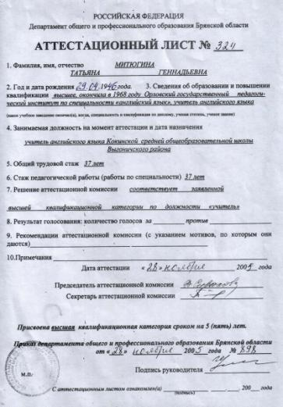
Сведения об аттестации
Год аттестации | Решение комиссии
28.04.1995 | Соответствует заявленной высшей категории
21.12 2000 | Соответствует заявленной высшей категории
28.11.2005 | Соответствует заявленной высшей категории

Slide 5
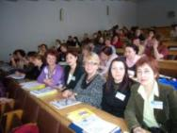
Повышение квалификации
Дата прохождения переподготовки | Место прохождения | Названия курсов, семинаров | Удостоверение
04 – 15 апреля 17 – 22 октября 2005г. | БИПКРО Г.Брянск | Страноведение на уроках аглийского языка | Удостоверение 108 часов
25 – 28 марта 2008 г. | г.Обнинск | III Всероссийский семинар «Обучение английскому языку в российских школах» | Свидетельство 36 часов
23 – 26 марта 2009г. | г.Обнинск | IV Всероссийский семинар «Обучение английскому языку в российских школах» | Свидетельство 36 часов
27 марта 2009г. | г.Москва | Московский марафон учебных предметов. День учителя английского языка | Сертификат 6 часов
15 ноября –13 декабря 2009 г. | http://www.it-n.ru/communities.aspx?cat_no=14410&tmpl=com | Мастер-класс «Использование аудио-ресурсов сети Интернет (Web 2.0) в обучении английскому языку» | Свидетельство 4 недели
23 - 26 марта 2010г. | г.Обнинск | V Всероссийский семинар «Обучение английскому языку в российских школах» | Свидетельство 36 часов
11 сентября – 20 октября 2010г. | http://www.it-n.ru/communities.aspx?cat_no=71684&tmpl=com | «Языковой портфолио – прообраз профессионального портфеля учителя- предметника» | Свидетельство 5 недель

Slide 6
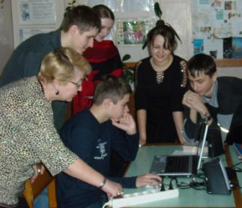
Учебно-материальная база
Кабинет английского языка создавался в течение ряда лет и в настоящее время оснащен следующим оборудованием:
Интерактивная доска;
Проектор;
Ноутбук;
Магнитофон;
Аудиозаписи (CD) для всех классов;
Мультимедиа диски для 2 – 4 классов;
Электронные плакаты для 2 – 4 классов
Обучающие программы ЦОР и БЭНП;
Презентации, выполненные учителем, учащимися и заимствованные в Интернете;
Словари и справочники;
Книги для внеклассного чтения;
Кабинет имеет беспроводной выход в Интернет.
Все перечисленное применяется учителем на каждом уроке и повышает мотивацию учащихся и обеспечивает полное выполнение программы во всех классах по всем видам речевой деятельности.

Slide 7
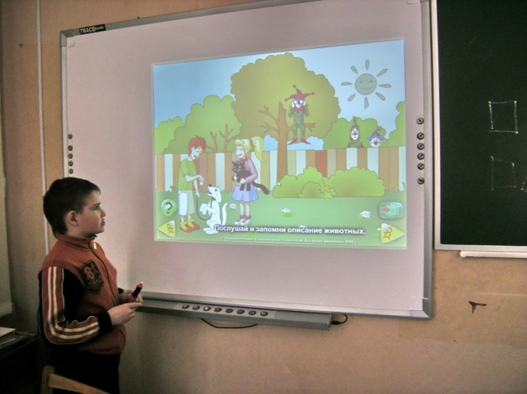
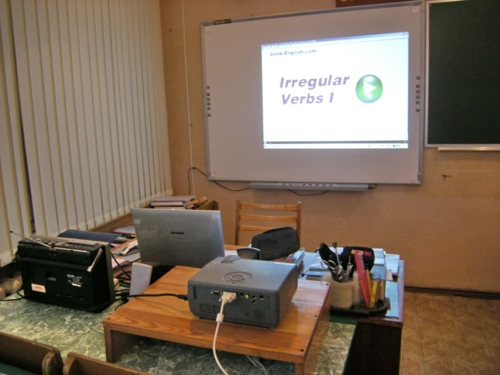
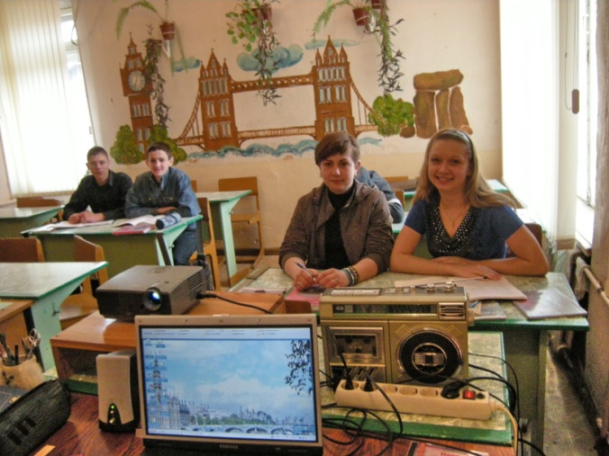
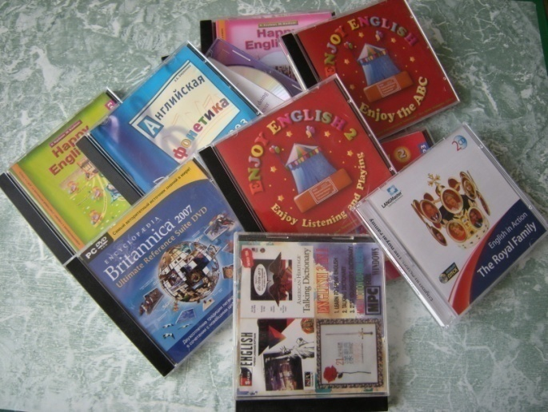
В кабинете

Slide 8
Результаты педагогической деятельности (успеваемость)
2006-2007 | 2007-2008 | 2008- 2009 | 2009- 2010
11кл. – 100 % | ххх | ххх | ххх
10кл. – 100 % | 11кл. – 100 % | ххх | ххх
8кл. – 100% | 9кл. -100% | 10кл. - 100% | 11кл. - 100%
xxx | ххх | 9кл. - 100 % | ххх
ххх | 5кл. - 100% | 6кл. - 100% | 7кл. - 100%
ххх | ххх | 8кл. - 100% | 9кл. – 100%
ххх | ххх | 5кл. – 100% | 6кл. -100%
13 часов | 13 часов | 15 часов | 14 часов

Slide 9
Результаты педагогической деятельности (качество знаний учащихся)
2006-2007 | 2007-2008 | 2008- 2009 | 2009-2010
11кл. - 66% | ххх | ххх | ххх
10кл. – 94% | 11кл. – 94% | ххх | ххх
8кл. - 66% | 9кл. - 66% | 10кл. -- 66% | 11кл. - 66%
xxx | ххх | 9кл. - 38% | ххх
ххх | 5кл. - 42% | 6кл. - 48% | 7кл. - 48%
ххх | ххх | 8кл. - 33% | 9кл. – 36%
ххх | ххх | 5кл. – 50% | 6кл.-50%
13 часов | 13 часов | 15 часов | 14 часов

Slide 10
Результаты педагогической деятельности
Участие в олимпиадах
Экзамены по выбору
2006-2007г.
Районная олимпиада
Iместо- Гуева Ирина
II место – Степанченко Алина
III место Полянская Анастасия
Областная олимпиада
Гуева Ирина - 5 место
2007-2008г.
Районная олимпиада
I место – Гуева Ирина
II место – Степанченко Алина
Областная олимпиада
Гуева Ирина – 1 место
2007г. Селиванова Анна
11 класс Новикова Елена
2008г. Гуева Ирина
11 класс Степанченко Алина
ЕГЭ - 2008
Благодарственное
письмо
Гуева И. Степанченко А.
студентки факультета ин. языков

Slide 11
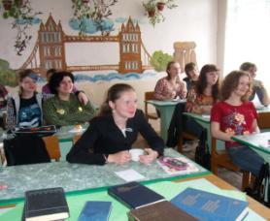
Внеурочная деятельность по предмету
Внеурочная деятельность по английскому языку – это конкурсы и викторины, концерты для младших школьников, виртуальные экскурсии по англо-говорящим странам и знакомство с их традициями. Они проводятся не только в рамках Недели иностранного языка в школе, но и ко всем знаменательным датам, связаны с пройденным на уроке материалом и значительно расширяют кругозор учеников и повышают мотивацию к изучению предмета.
Внеурочная деятельность – это помощь ученикам в создании их собственных работ.
Встреча со стажером из Канады.
См. «Материалы внеклассных мероприятий»
«День рождения» англо-русского словаря.
См. «Работы учеников»

Slide 12
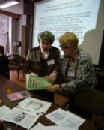
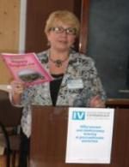
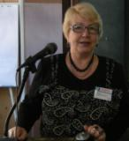
Научно- методическая деятельность
Март 2008г.
Выступление на III Всероссийском семинаре «Обучение английскому языку в российских школах» - «Из опыта работы по УМК “Happy English.ru” для 5-9 классов».
Программа семинара
Благодарность издательства»Титул»
Отчет о семинаре в журнале «АЯШ» №3,2008г.
Март 2009г.
Выступление на IV Всероссийском семинаре «Обучение английскому языку в российских школах» - «Особенности работы в 9 классе. Подготовка к ГИА».
Программа семинара
Письмо Конобеева А.В.
Март 2010г.
Выступление на V Всероссийском семинаре «Обучение английскому языку в Российских школах – «Современный учебник английского языка для российских школ: “Happy English.ru” для 9 класса.» Программа семинара

Slide 13
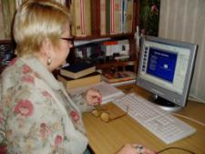
Научно- методическая деятельность
Декабрь 2009г.
Участие во Всероссийском конкурсе «Лучший школьный учебник английского языка» - I место (Грант на участие в пятом Всероссийском семинаре для учителей)
Сертификат победителя
Май 2009г.
Сентябрь 2009г.
Разработка тестов для итогового контроля (май) и вводного контроля(сентябрь) для учеников 5,6,7,8,9 классов по УМК “Happy English.ru” – тесты были опубликованы на сайте
http://www.ruteachers.ru и выполнялись российскими школьниками онлайн.
Благодарность издательства «Титул»

Slide 14
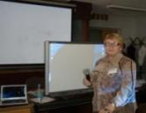
Научно- методическая деятельность
Постоянный лектор БИПКРО с 1996 г.
(справка БИПКРО)
http://bipkro.bryansktel.ru/index.php?option=content&task=view&id=183
2005 – 2010 годы
прочитаны лекции
21.10.05 г.Брянск БИПКРО
07.04.06 г.Брянск БИПКРО
07.10.08 п.Локоть
Брасовский район
18.03.08 г.Клинцы
Клинцовский рацон
02.12.08 г.Новозыбков
Новозыбковский район
21.10.09 г.Брянск БИПКРО
28.10.09 г.Брянск БИПКРО
11.11.09 п.Суземка
Суземский район
22.09.10 г.Стародуб,
Стародубский район
Темы лекций
Из опыта работы по УМК “Happy English.ru”
Особенности работы в 9 классе. Подготовка к ГИА (новый формат).
Методические рекомендации по обучению лексике и грамматике английского языка на инвариантной основе.
Методика организации урока английского языка с компьютерной поддержкой.
Использование ИКТ на уроке английского языка.
Аудирование (психологические основы и методика работы).

Slide 15
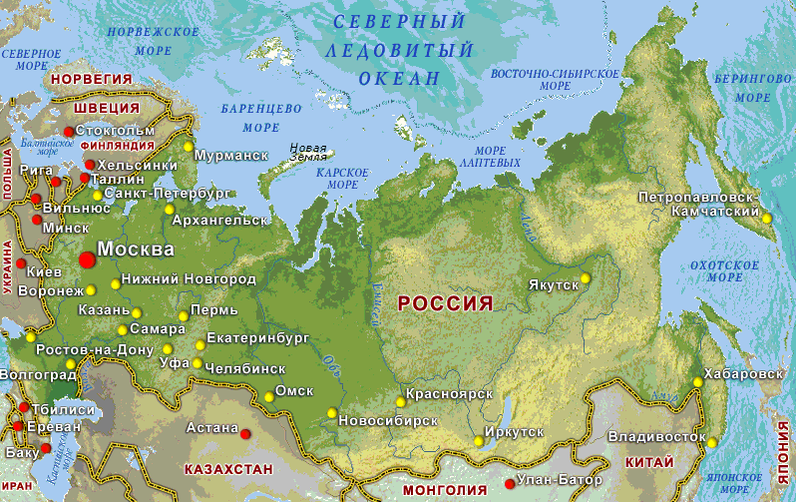
Всероссийское методическое объединение «Методисты.ру» Преподавание английского языка http://metodisty.ru/m/groups/view/prepodavanie_angliiskogo_yazyka
Руководитель группы Митюгина Т.Г.
Грамота
Благодарственное письмо
490 участников
На 12.12.2010

Slide 16
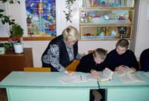
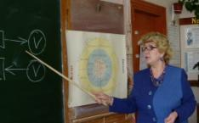
Из опыта работы
Начиная с 1995 года работаю над проблемой применения «Теории поэтапного формирования умственных действий и понятий» (деятельностной теории) Петра Яковлевича Гальперина в обучении иностранному языку.
Дипломная работа курсов переподготовки «Формирование фонематического сознания как условие формирования практических фонетических умений» находится в архиве МГУ и использована авторами учебника «От звука к тексту» См.ссылку.
Опыт работы с применением элементов данной теории в обучении лексике и грамматике английского языка был обобщен в «Методических рекомендациях по обучению лексике и грамматике английского языка» и опубликован вместе с приложением к данной работе “Grammar Support”, в котором приводятся таблицы для применения данной методики на уроках.
См.ссылку
http://rusedu.ru/detail_1568.html (1365 человек)
http://rusedu.ru/detail_3953.html (967 человек)

Slide 17
Публикации
На сайтах
http://rusedu.ru/member48.html http://poznayko.at.ua/load/23
http://www.englishteachers.ru/ http://metodisty.ru/
http://www.zavuch.info/component/mtree/owner/Nikstida.html
Размещены более 150 работ:
Методические рекомендации из опыта работы по различным видам речевой деятельности, по подготовке к ЕГЭ и ГИА;
Разработки отдельных тем, упражнений, тестов к урокам в разных классах;
Сценарии внеклассных мероприятий;
Дополнительные материалы по страноведению ко всем разделам УМК для 9 класса;
Разминки и физкультминутки (warm up) для начальной школы;
Слайд-песни (английские песенки с музыкой) для внеклассной работы и музыкальной паузы в начальной школе.
Сертификат о публикациях
Сертификат о публикациях
Свидетельство о публикации
Свидетельство о публикации
Подтверждение о публикации
Подтверждение о публикации
Благодарность за публикации
Сертификат о публикациях

Slide 18
Отзывы учителей о публикациях
Некоторые опубликованные работы скачаны учителями со всех уголков России по 200, 500, 1000, 2000 раз и более, например:
Методика организации урока английского языка с компьютерной поддержкой Добавлен: 20.02.2009. Размер: 8.47 Мб. Загружен 1696 раз(а)
В стране неправильных глаголов
Добавлен: 18.02.2009. Размер: 1.71 Мб. Загружен 2124 раз(а)
Презентация Professions
Добавлен: 15.02.2009. Размер: 1.37 Мб. Загружен 2183 раз(а)
Презентация Seasons
Добавлен: 20.02.2009. Размер: 9.72 Мб. Загружен 1712 раз(а)
Презентация Education in Britain
Добавлен: 01.03.2009. Размер: 4.94 Мб. Загружен 1885 раз(а)
Презентация How to Write a letter
Добавлен: 29.08.2009. Размер: 2.58 Мб. Загружен 1488 раз(а)
Учись писать эссе
Добавлен: 31.10.2009. Размер: 269.49 Кб. Загружен 1496 раз(а) и т.д.
Вот что пишут учителя английского языка в своих отзывах об опубликованных работах: http://rusedu.ru/usercomments.php
или см. здесь

Slide 19
Отзывы учителей о публикациях
Иванова Т.В.
Дорогая Татьяна Геннадьевна, я в полном восторге от всех Ваших работ. От баллады до сих пор отойти не могу.
Войцеховская Н.В.
Очень хороший и необходимый материал для подготовки к ЕГЭ! Возможно применение с разными УМК. Видна система работы с фразовыми глаголами, что приводит к высокой результативности. Татьяна Геннадьевна, огромное спасибо за труд! Успехов Вам!
Абрамчук О.С.
Работа замечательная! материал супер! Спасибо!
Никитина С.Г.
Огромное спасибо, Татьяна Геннадьевна, просто потрясена была силой духа наших спортсменов, замечательная работа, непременно использую на уроке.
Быков В.Ю.
Спасибо огромное, Татьяна Геннадьевна!!! Давал некоторые задания в 8 классе. Неплохо прошло. А когда смотрел первый раз презентацию, слезы рекой бежали.
Новикова Н.М.
Восхищена точным подбором иллюстративного ряда к словам песни! Преклоняю колени! и т.п. ………………….

Slide 20
Отзывы учителей о публикациях
Торопова Н.А. Новосибирск,
30.09.2010 16:12
Здравствуйте, Татьяна Геннадьевна!
Хочу передать Вам спасибо от учителей Новосибирской области за Ваши слайд- песенки. В институте повышения квалификации в г. Новосибирске, где я нахожусь в настоящее время на курсах, проводился круглый стол. Наше задание было - поделиться чем-нибудь ИНТЕРЕСНЫМ, что можно использовать в своей работе. Я решила рассказать о Вас (то, немногое, что мне известно:творчески работающий учитель из Брянской области) и Ваших разработках, не нарушая авторских прав, конечно. Коллегам очень понравились Ваши работы! После заседания круглого стола многие копировали слайд-песенки на свои флэшки. Дала ссылки на сайты, где можно найти Ваши замечательные презентации. Большое спасибо.
С уважением Надежда.

Slide 21
Для создания портфолио использованы:
Фотографии и документы из личного архива Митюгиной Т.Г.
Сайт http://iaiviekste.narod.ru/portfolio.html
Разработки шаблонов участников мастер-класса на сайте «Сеть творческих учителей» Бабиной Е.И., Трофимовой Е.В, Павловой Г.В., Гриневич Л.А. и других (см. ссылку)
http://www.it-n.ru/communities.aspx?cat_no=4460&lib_no=31650&tmpl=lib
tatyanamityugina@yandex.ru

